Slide 1

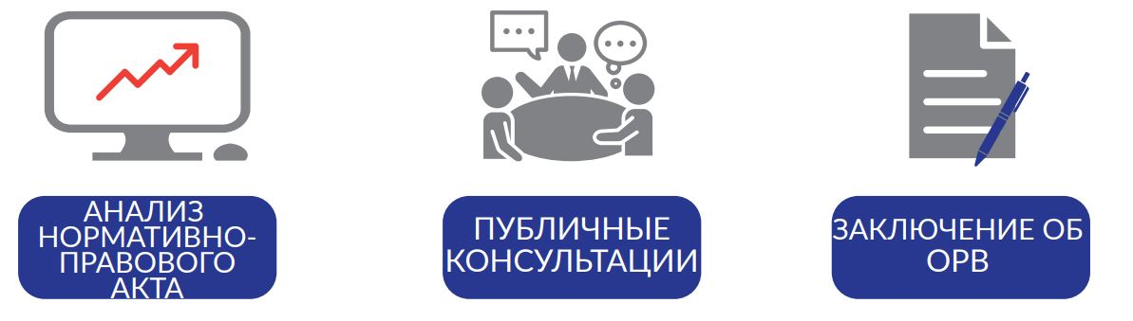

Министерство экономики и территориального развития
Республики Дагестан
Институт оценки регулирующего воздействия
в Республике Дагестан
Особенности и Порядок проведения процедуры оценки регулирующего
воздействия органами исполнительной власти Республики Дагестан

Slide 2


Что такое ОРВ?
Оценка регулирующего воздействия -
это оценка социально-экономических последствий вводимого или введённого ранее государственного регулирования для возможности отклонения или отправления на доработку нормативных актов, дающих негативный эффект.
Предметная область проведения ОРВ –
все проекты нормативных правовых актов Республики Дагестан:
- устанавливающие новые, изменяющие или отменяющие ранее предусмотренные нормативными правовыми актами Республики Дагестан обязательные требования;
- устанавливающие новые, изменяющие или отменяющие ранее предусмотренные нормативными правовыми актами Республики Дагестан обязанности и запреты для субъектов предпринимательской
и инвестиционной деятельности;
- устанавливающие, изменяющие или отменяющие ответственность за нарушение нормативных правовых актов Республики Дагестан, затрагивающих вопросы осуществления предпринимательской и иной экономической деятельности.
Что не подлежит ОРВ?
а) проекты законов Республики Дагестан:
устанавливающие, изменяющие, приостанавливающие, отменяющие региональные налоги, а также налоговые ставки по федеральным налогам;
регулирующие бюджетные правоотношения;
б) проекты нормативных правовых актов Республики Дагестан:
- устанавливающие, изменяющие, отменяющие подлежащие государственному регулированию цены (тарифы) на продукцию (товары, услуги), торговые надбавки (наценки) к таким ценам (тарифам) в области регулируемых цен (тарифов) на продукцию (товары, услуги), торговых надбавок (наценок) к таким ценам (тарифам);
- разработанные в целях ликвидации чрезвычайных ситуаций природного и техногенного характера на период действия режимов чрезвычайных ситуаций.

Slide 3
Необходимость внедрения ОРВ
Указ Президента РФ от 7 мая 2012 года № 601
требование законодательного закрепления необходимости проведения процедуры ОРВ проектов НПА
и экспертизы действующих НПА
Федеральный закон от 2 июля 2013 года № 176
внедрение процедуры ОРВ проектов и экспертизы действующих НПА в нормотворческий процесс
Федеральный закон от 6 октября 1999 года
№ 184-ФЗ
Порядок проведения ОРВ и экспертизы утверждается в форме закона, НПА высшего должностного лица (руководителя высшего исполнительного органа государственной власти)
( статья 26.3-3)
Федеральный закон от 21 декабря 2021 года № 414-ФЗ
Об общих принципах организации публичной власти в субъектах Российской власти
(статья 53, вступает в силу с 1 января 2023 года)
Указ Президента РД от 9 августа 2007 года № 110 «Об утверждении Правил подготовки нормативных правовых актов органов исполнительной власти Республики Дагестан, их государственной регистрации, опубликования и вступления в силу»
Закон Республики Дагестан от 16 апреля 1997 года
№ 8 «О нормативных правовых актах Республики Дагестан»
Постановление Правительства Республики Дагестан от 30 марта 2009 года
№ 87 «О Регламенте Правительства Республики Дагестан»
Постановление Правительства РД от 29 мая 2014 № 246 «Об организации проведения процедуры оценки регулирующего воздействия проектов нормативных правовых актов Республики Дагестан и экспертизы нормативных правовых актов Республики Дагестан в целях выявления в них положений, необоснованно затрудняющих ведение предпринимательской и инвестиционной деятельности»
Приказ Минэкономразвития РД от 2 июня 2014 года № 73-ОД «Об утверждении формы уведомления об обсуждении идеи (концепции) предлагаемого правового регулирования, формы сводного отчета о результатах проведения оценки регулирующего воздействия проекта нормативного правового акта Республики Дагестан и рекомендаций по их заполнению, формы заключения об оценке регулирующего воздействия проекта нормативного правового акта Республики Дагестан, формы заключения о проведении экспертизы нормативного правового акта
Республики Дагестан"

Slide 4
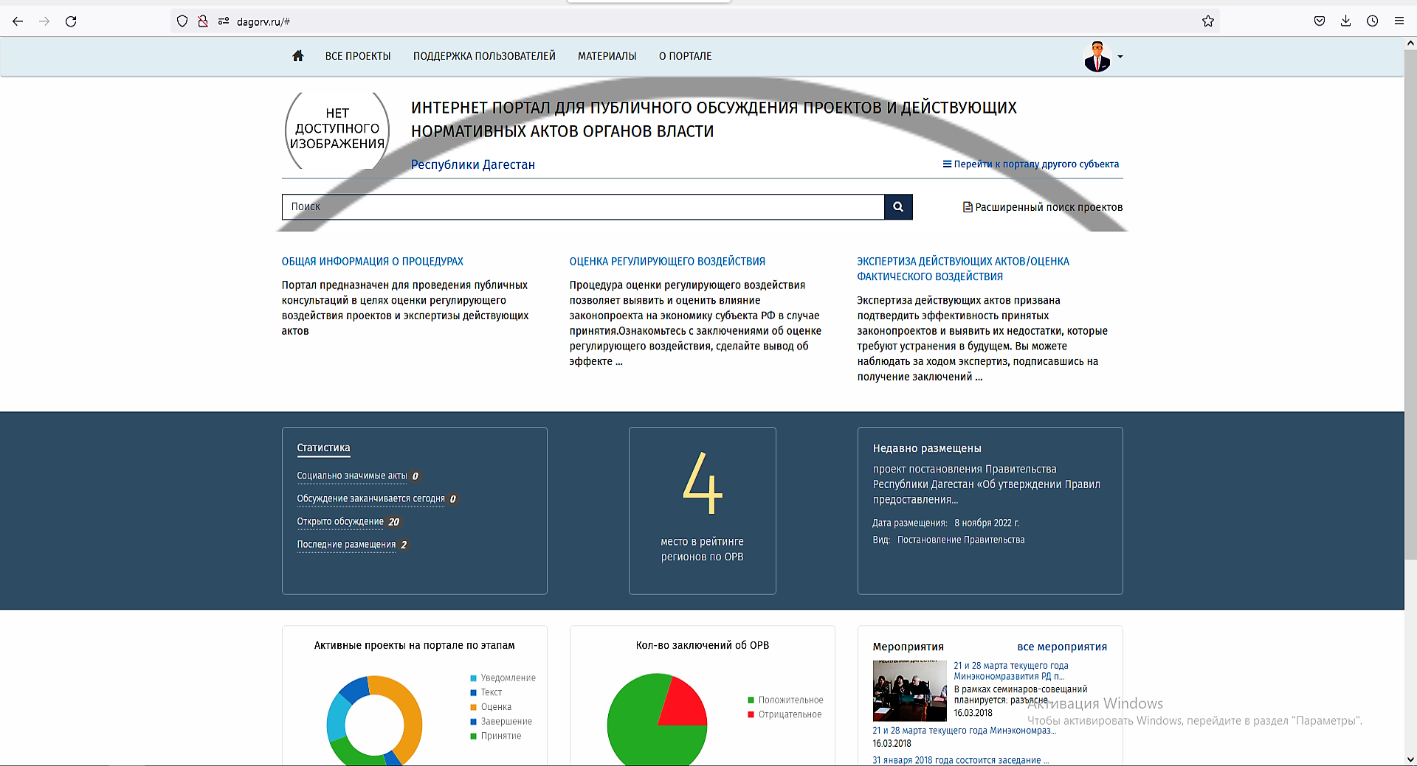

Slide 5

Принципы публичных консультаций:
Обеспечение максимального вовлечения в процесс публичных консультаций всех заинтересованных лиц
Обеспечение максимального учёта интересов заинтересованных лиц
Обеспечение прозрачности и ясности процедур
Соблюдение разумных сроков проведения публичных консультаций

Slide 6

Задачи публичных консультаций:
Консультирование
Соблюдение баланса интересов при принятии регуляторного решения
Сокращение возможных негативных последствий и усиление положительных последствий принятого регуляторного решения
Информирование широкого круга заинтересованных лиц о разрабатываемых проектах актов и разъяснение разработчиком своей позиции по отношению проблеме, требующей принятия регуляторного решения
Уточнения масштаба, причин, негативных эффектов заявленной проблемы
Поиска возможных способов и альтернатив решения проблемы
Уточнения оценок выгод, издержек, рисков

Slide 7
Участниками процедуры ОРВ являются:
Органы исполнительной власти РД – разработчики проектов актов
Иные органы власти и заинтересованные лица, принимающие участие
в публичных консультациях в ходе проведения процедуры ОРВ (бизнес-сообщество)
Минэкономразвития РД – орган исполнительной власти РД,
осуществляющий подготовку заключения об ОРВ

Slide 8


Алгоритм проведения ОРВ:
Публичные консультации
Анализ и расчёты
Орган–разработчик
Бизнес-сообщество
Минэкономразвития РД
Разрабатывает проект НПА РД
Анализирует и оценивает возможные последствия предлагаемого правового регулирования
Контроль соблюдения органом разработчиком процедуры проведения ОРВ
Анализ и рассмотрение проекта НПА РД
Проводит публичные обсуждения проекта НПА на портале http://dagorv.ru
Анализ учёта органом-разработчиком замечаний и предложений
Подготовка заключения об ОРВ
Обеспечивает учёт поступивших замечаний и предложений
Направляет посредством портала свои замечания и предложения к ним
Положительное Заключение об ОРВ (при отсутствии замечаний)
Отрицательное Заключение об ОРВ (в случае наличия замечаний)
Формирует отчёт и направляет в Минэкономразвития РД на подготовку заключения об ОРВ

Slide 9

Как определить степень регулирующего воздействия ?
Высокая степень
регулирующего воздействия – проект нормативного правового акта содержит положения, устанавливающие новые обязательные требования для субъектов предпринимательской и иной экономической деятельности или новые обязанности, запреты и ограничения для субъектов предпринимательской и инвестиционной деятельности, а также устанавливающие ответственность за нарушение нормативных правовых актов Республики Дагестан, затрагивающих вопросы осуществления предпринимательской и иной экономической деятельности
Средняя степень
регулирующего воздействия – проект нормативного правового акта содержит положения, изменяющие ранее предусмотренные нормативными правовыми актами Республики Дагестан обязательные требования для субъектов предпринимательской и иной экономической деятельности или обязанности, запреты и ограничения для субъектов предпринимательской и инвестиционной деятельности, а также изменяющие ответственность за нарушение нормативных правовых актов Республики Дагестан, затрагивающих вопросы осуществления предпринимательской и иной экономической деятельности
Низкая степень
регулирующего воздействия – проект нормативного правового акта содержит положения, отменяющие ранее установленные обязательные требования для субъектов предпринимательской и иной экономической деятельности или обязанности, запреты и ограничения для субъектов предпринимательской и инвестиционной деятельности, а также отменяющие ответственность за нарушение нормативных правовых актов Республики Дагестан, затрагивающих вопросы осуществления предпринимательской и иной экономической деятельности.

Slide 10
Срок публичных обсуждений с учётом степени регулирующего воздействия
Высокая степень
Средняя степень
Низкая степень
Упрощённый порядок
5 рабочих дней (уведомление) +20 рабочих дней (проект акта и сводного отчёта) = 25 рабочих дней
5 рабочих дней (уведомление) + 10 рабочих дней (проект акта и сводного отчёта) = 15 рабочих дней
5 рабочих дней (уведомление) + 5 рабочих дней (проект акта и сводного отчёта) = 10 рабочих дней
Обсуждение проекта акта и сводного отчёта длится не менее 5 рабочих дней

Slide 11
Процедура проведения ОФВ
Утверждённый План проведения ОФВ
ОИВ РД, ответственный за реализацию НПА РД, включённого в План
Подготовка отчёта от ОФВ по форме, утверждённой приказом Минэкономразвития РД от 04.12.2017 года № 62-од
Проведение публичных обсуждений отчёта об ОФВ
Направление отчёта об ОФВ в Минэкономразвития РД для подготовки заключения об ОФВ
Минэкономразвития РД
Анализ НПА и отчёта
Выводы о достижении или не достижении заявленных целей регулирования
Подготовка Заключения об ОФВ
Направление Заключения об ОФВ на рассмотрение членам Консультативного совета
При необходимости направление в ПРД на рассмотрение и принятие решения о необходимости внесения в НПА изменений или его отмене

Slide 12
Процедура проведения экспертизы НПА РД
Утверждённый План проведения экспертизы на год
Минэкономразвития РД
Публичные обсуждения на портале уведомления о проведения экспертизы и НПА РД, включённого в План
Запрос в ОИВ РД, ответственный за реализацию НПА РД, информации по реализации НПА РД
Исследование НПА (Анализ НПА РД, рассмотрение поступивших замечаний и предложений)
Подготовка заключения об экспертизе
Согласование проекта заключения с ОИВ РД, ответственным за реализацию НПА РД, и бизнес-сообществом
Утверждение заключения об экспертизе
Направление в ОИВ РД, ответственный за реализацию НПА РД, для принятия решений

